Slide 1

《Linux基础》
第十讲 网络命令与配置

Slide 2
本课程任务
本次课程讲解在实际使用过程中，要用到的一些网络相关的命令，以及涉及到的网络配置。
主要包括查看IP地址信息，网络设置，网络监控命令等。
本节课程之前，Ubuntu已经发布了18.04版本，18.04版本也是一个长期支持版（LTS）。此版本改动很大，故本课程给出了一些在18.04版本上的配置方式。
CentOS也是一个主流的版本，本课程最后也会给出CentOS7的配置方式。

Slide 3
相关命令
ip | 显示IP地址，MAC地址等信息
ping | 检测网络连接是否连通。
netstat | netstat 命令显示网络连接、路由表、接口统计等信息。
ss | ss 命令用于获取套接字统计信息。它可以显示类似于 netstat 的信息。netstat 有些过时了，ss更具优势。
nethogs | NetHogs 是一个轻便的网络监控工具。
iftop | iftop 命令监听指定接口（如 eth0）上的网络通信情况。

Slide 4
ip命令
ip help查看帮助信息。
ip [COMMAND] help查看具体指令的帮助信息。示例：
ip address help
ip address 显示网卡以及IP地址，MAC地址等信息。
为eth0网卡分配IP地址 ：
ip address add 192.168.180.102/24 dev enp0s8
删除eth0的IP地址：
ip address del 192.168.180.102/24 dev enp0s8
列出路由表：ip route list
在ip命令之前都是使用ifconfig命令，这是一个已经被废弃的命令。

Slide 5
ss，netstat
ss可以替代netstat，netstat有些过时了，效率上不如ss，尤其是服务器维持大量网络连接的时候，netstat非常慢，而ss效率很高。
ss使用示例：
ss -t -a | 显示所有TCP套接字
ss -ap | 显示所有套接字以及使用套接字的进程
ss -ltp | 显示所有正在监听的TCP连接
man ss | 查看ss手册，ss参数非常多，要经常查看手册作为参考

Slide 6
iftop，nethogs
iftop和nethogs需要安装：sudo apt install iftop nethogs
iftop监听网络通信情况。运行时需要root权限：sudo iftop
nethogs监控进程的带宽占用情况。
运行nethogs也需要root权限：sudo nethogs

Slide 7
网络配置文件
Ubuntu16.04以及之前版本在配置文件/etc/network/interfaces记录了网络接口（网卡）的配置，网络服务根据此配置初始化网络服务。
Ubuntu16.04以及之前版本使用ifup和ifdown启用和停用网卡。ifdown命令慎用，远程服务器托管在机房，可能停用就导致本地客户端连接中断，此时就无法远程连接操作服务器了。
Ubuntu18.04版本改动比较大，使用netplan替换了ifup,ifdown。18.04版本的配置在/etc/netplan/***；星号表示配置文件，Server版本和Desktop版本配置文件名称不同。
在测试机器上，UbutnuServer18.04的配置文件为：
/etc/netplan/50-cloud-init.yaml

Slide 8
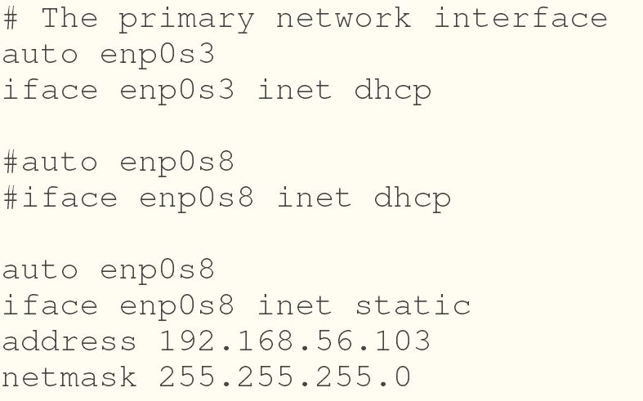
Ubuntu16.04网络配置
#开头表示注释
静态IP设置

Slide 9
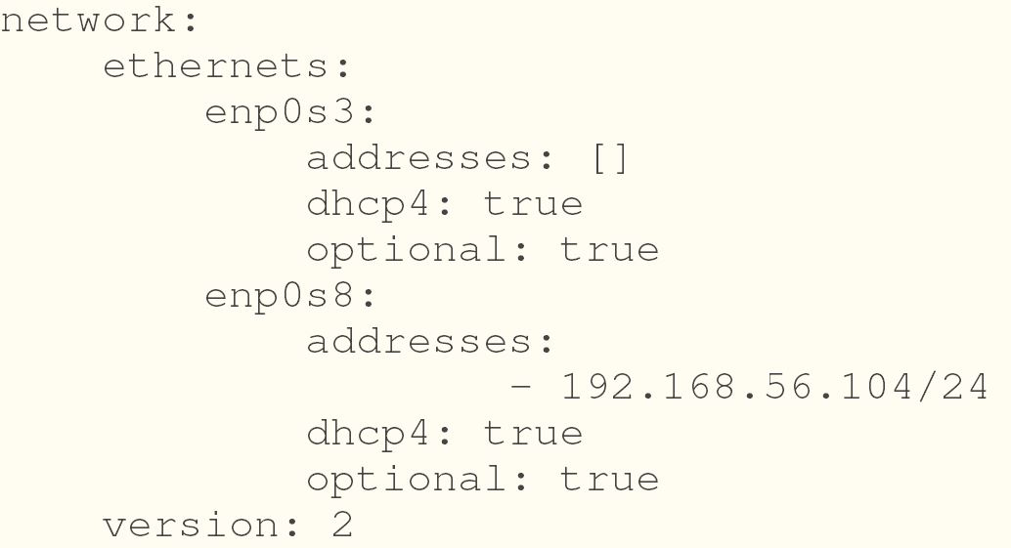
Ubuntu18.04网络配置
可以有多个IP地址

Slide 10
启用网络配置
Ubuntu16.04上重启网络服务：
sudo /etc/init.d/networking restart
或者是
sudo service networking restart
Ubuntu18.04启用网络配置：
sudo netplan apply

Slide 11
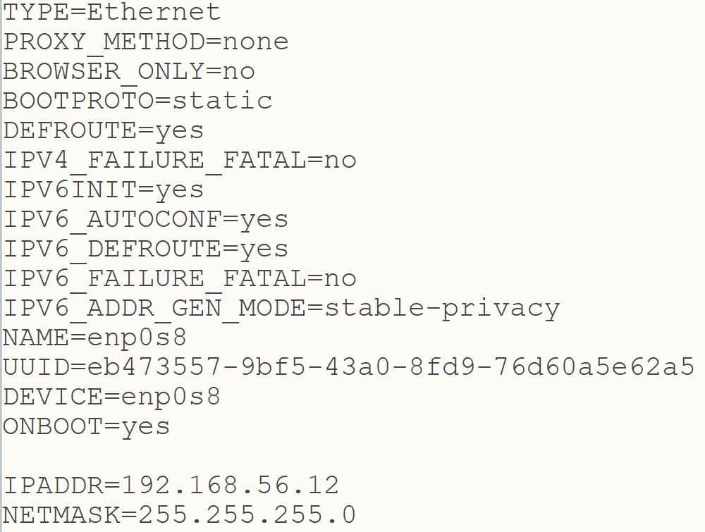
*CentOS网络配置
CentOS7的网络配置文件在/etc/sysconfig/network-scripts/ifcfg-enp0s8
enp0s8是virtualbox虚拟网卡名称，使用vmware或者是在物理机上安装的系统，配置文件名称会不同，通过ip addr可以查看相应网卡信息，并确定名称。
CentOS重启启用网络服务：
sudo service network restart
或者
sudo /etc/init.d/network restart

Slide 12
curl
curl是一个命令行模式网络客户端工具，支持SFTP，HTTP，HTTPS，SMTP，POP3等协议。
使用示例：
curl ’10.7.1.3:3456’
//提交表单
curl -d ‘user=hello&passwd=123456’ ’10.7.1.3:3456’

Slide 13
本节课任务
vim编辑网络配置文件，给网卡分配一个静态IP。
重启网络服务。
使用putty用分配的静态IP地址连接虚拟机系统。

Slide 14
期中复习
相对路径和绝对路径
基础命令：ls cd pwd mkdir cp mv rm rmdir ln less cat
超级用户权限：sudo su
用户和组：adduser addgroup delgroup deluser
文件权限：chmod chown
进程：ps kill bg fg jobs
匹配查找：grep find
文本编辑：vim nano
重定向和管道：< > 2> &> >> |

